Slide 1

Дамба Верзаска, Швейцария
Выполнил: студент группы ИГНб-22-1 Ефремов И. А. Проверил: Иванов В. И., ассистент

Slide 2
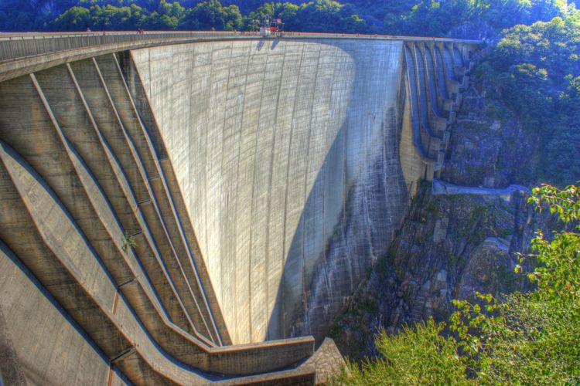
Введение
Дамба Верзаска – это одна из самых известных бетонных арочных плотин в мире, расположенная в швейцарском кантоне Тичино, в узкой долине реки Верзаска и является самой большой дамбой в Европе. Этот инженерный объект играет важную роль в энергетической системе региона, а также является популярной туристической достопримечательностью.

Slide 3
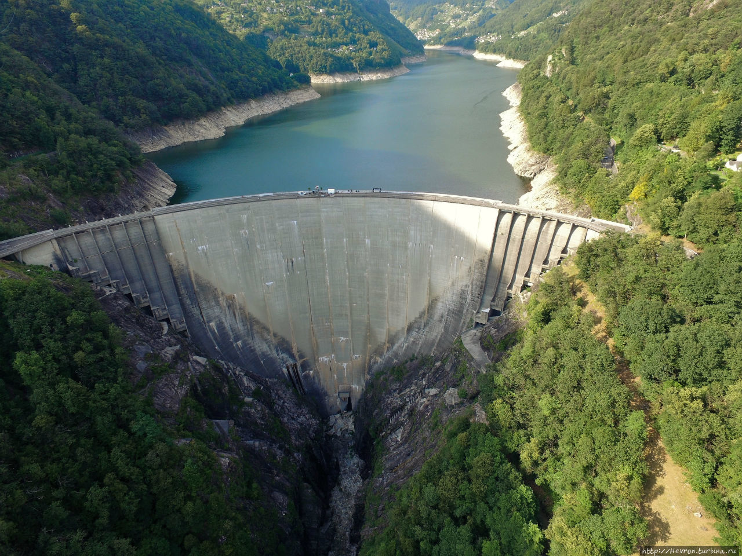
Общая характеристика дамбы
Строительство дамбы Верзаска началось в 1960 году и было завершено в 1965 году. Основной целью проекта было создание гидроэлектростанции для обеспечения электроэнергией региона. Конструкция плотины представляет собой бетонную арочную конструкцию высотой 220 метров и длиной 380 метров. Водохранилище за плотиной вмещает около 105 миллионов кубометров воды. Дамба выполняет несколько важных функций: производство электроэнергии, контроль уровня воды в реке и регулирование стока.

Slide 4
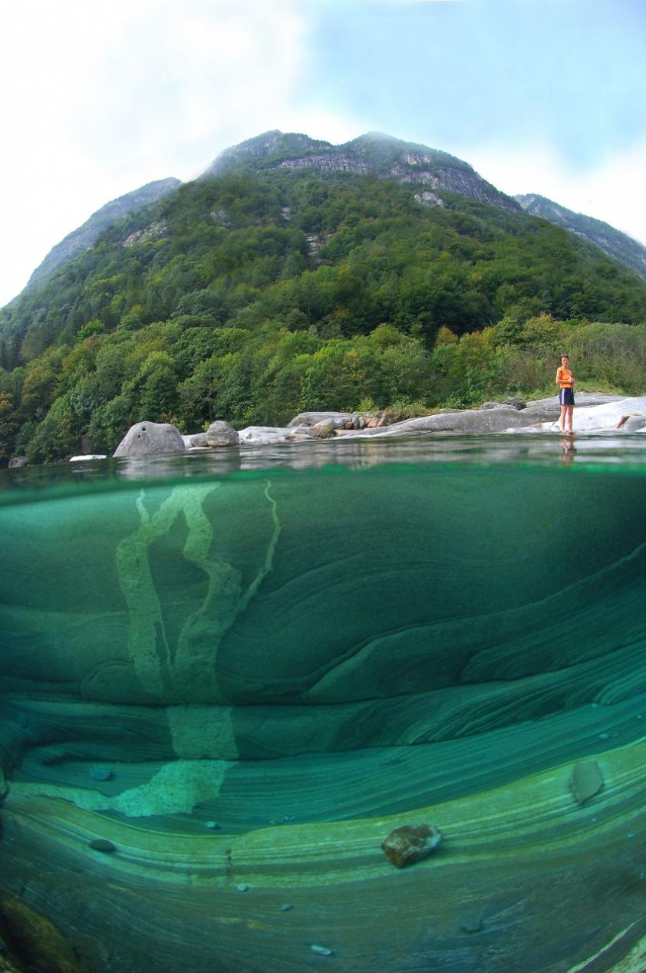
Гидрологические особенности реки Верзаска
Река Верзаска питается в основном атмосферными осадками и талыми водами альпийских ледников. В течение года уровень воды значительно колеблется: весной и летом он повышается из-за таяния снега, а зимой и осенью снижается. Вода в реке отличается высокой прозрачностью и чистотой, так как содержит мало органических примесей. Минерализация воды умеренная, в составе преобладают ионы кальция и магния.

Slide 5
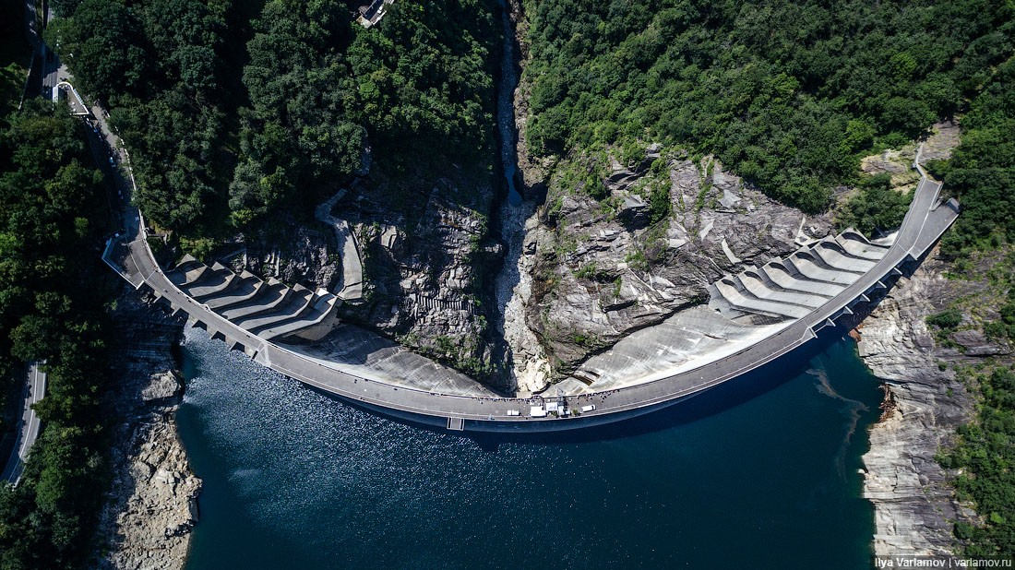
Влияние дамбы на гидрогеологию региона
Строительство плотины привело к изменению уровня грунтовых вод в окрестностях. В зоне выше по течению уровень поднялся из-за подпора воды, тогда как ниже дамбы он мог снизиться. Кроме того, изменилась структура подземных водоносных горизонтов: увеличился объем воды в водоносных пластах, что повлияло на локальную гидрогеологическую обстановку. В русле реки ниже плотины наблюдается усиленная эрозия из-за уменьшения естественного поступления наносов, что может приводить к изменению береговой линии и углублению русла.

Slide 6
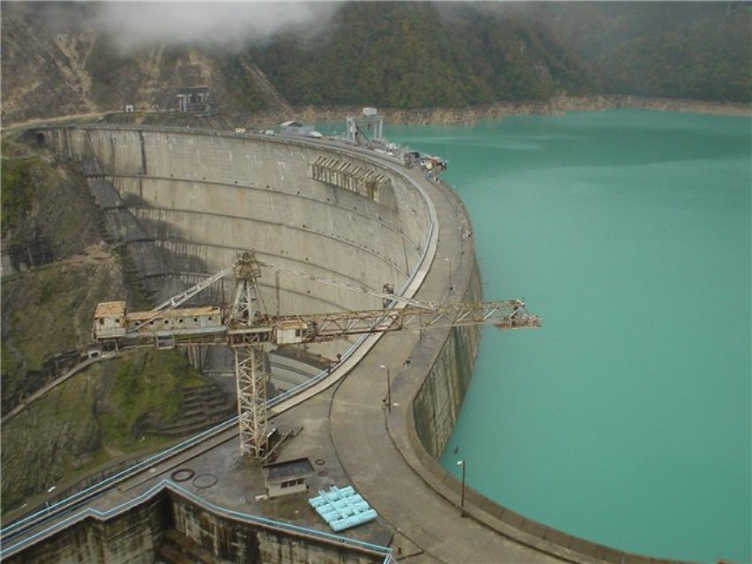
Экологические и инженерные аспекты
Возведение дамбы оказало влияние на экосистему долины реки Верзаска. В первую очередь это связано с изменением гидрологического режима, что повлияло на флору и фауну. Ограничение миграции рыб и снижение количества наносов привели к изменению условий обитания водных организмов. Для минимизации негативного воздействия используются контролируемые сбросы воды, фильтрационные системы и укрепление склонов от оползней. Плотина также оснащена современными системами мониторинга, позволяющими отслеживать давление воды, деформации конструкции и возможные трещины.

